Slide 1
Organizace veřejné správy.
Organizační principy
Radislav Bražina

Slide 2
Organizace veřejné správy
Přibližuje soustavu subjektů a vykonavatelů, kteří uskutečňují veřejnou správu jako činnost a realizují ji v některé ze stanovených forem či daným způsobem (kupř. vedení správního řízení, kontrola, dozor, inspekce,...)

Slide 3
Pojem organizace
Pojem organizace: soustava subjektů a vykonavatelů veřejné správy
1.Univerzální/systém
2.Institucionální–instituce/orgán/úřad
3.Struktura
4.Funkční (organizování)
Druhy organizace: formální a neformální
Organizace VS = typově institucionální a druhově formální.

Slide 4
Organizační principy
územní x věcný
centralizace x decentralizace (pravomoci nebo činnosti)
koncentrace x dekoncentrace
kolegiální x monokratický
volební x jmenovací
Míra jejich uplatnění předurčuje výslednou podobu organizace veřejné správy. Dochází k jejich vzájemné kombinaci.

Slide 5
Organizační moc
Oprávnění organizovat, přijímat organizační akty
Primárně náleží moci zákonodárné
Jádrem je čl. 79 odst.1 Ústavy
Externí x interní

Slide 6
Organizační modely
Hierarchický
Liniová organizace
Štábně liniová organizace
Matrixová/síťová organizace
Participační
Konzultativní

Slide 7
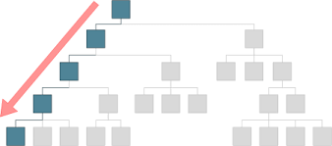
Liniová organizace

Slide 8
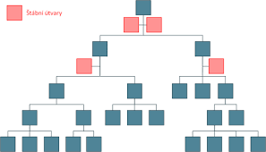
Štábně liniová organizace

Slide 9
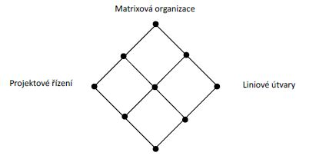
Matrixová/síťováorganizace

Slide 10
Ústavní a zákonná východiska organizace veřejné správy
Čl.1 odst.1 Ústavy
Čl.8 Ústavy
Čl.67 Ústavy
Čl.79 odst. 1 Ústavy
Čl. 99 až 105 Ústavy
Zákon č. 2/1969 Sb.
Zákon č. 36/1960 Sb.
Ústavní zákon č. 347/1997Sb.
Evropská charta místní samosprávy (č.181/1999 Sb.).

Slide 11
Děkuji za pozornost.

